Slide 1
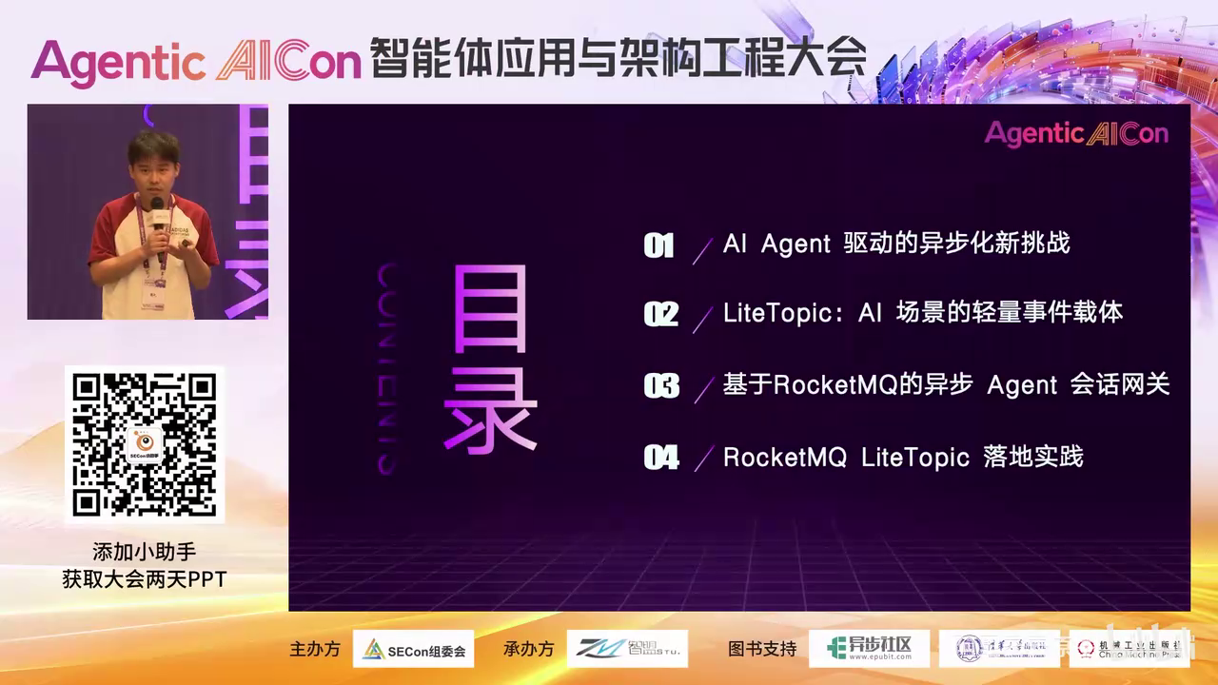
Notes:
1. 开发了基于rock me kill的新功能light topic，定位为AI agent场景的轻量级异步消息载体，旨在优化资源利用和提升效率。
2. 通过案例展示了如何利用light topic构建异步绘画网关，实现多轮交互的绘画请求处理，无需等待，提升用户体验和系统响应速度。
3. 分享了两个具体落地实践案例，展示了light topic在真实用户场景中的应用，验证了其在企业规模化部署中的有效性和实用性。
4. 头部厂商如MCP在2026年3月的road map中，调整了产品发布策略，从里程碑式转向四个优先级领域，反映了对agent应用规模化部署问题的关注。
5. 强调了light topic在解决AI agent应用规模化部署中面临的资源管理和异步处理问题上的创新性和必要性，为行业提供了新的解决方案。

Slide 2
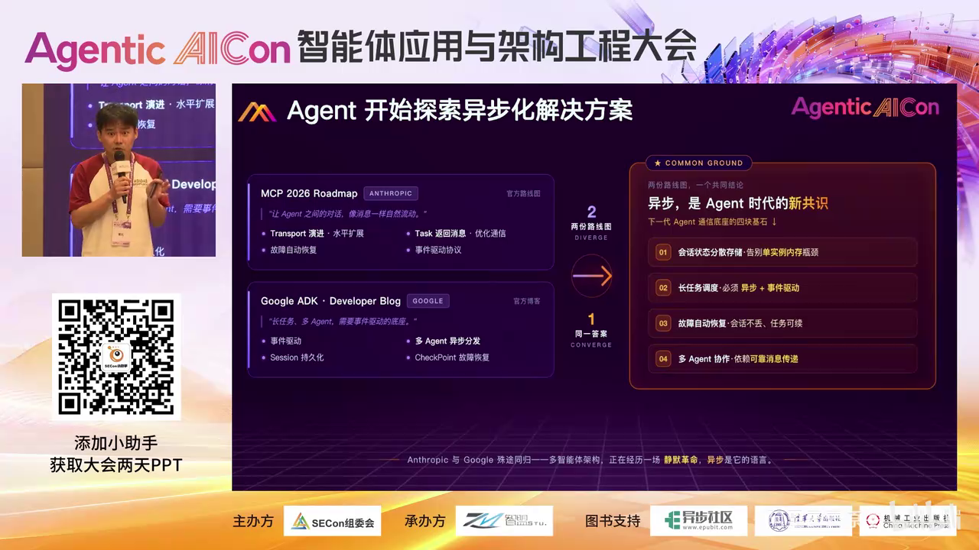
Notes:
1. MCP server需解决绘画状态管理问题，实现多节点间状态共享，以支持水平扩展，避免因上下文丢失影响调用结果。
2. 异步生命周期管理机制需完善，包括任务失败重试策略与超时处理方案，以适应大模型计算的高成本与不确定性。
3. 长任务调度应通过事件驱动与异步分发机制，实现企业级复杂业务场景下的高效处理，避免资源浪费。
4. 故障恢复机制需优化，通过session外化与checkpoint技术，确保任务在节点故障后可快速恢复，减少交互轮次的损失。
5. 多节点间协作依赖可靠消息传递，无论是通过消息系统、RPC还是APTPP，均需确保消息的准确无误传递，以支持分布式系统的高效运行。

Slide 3
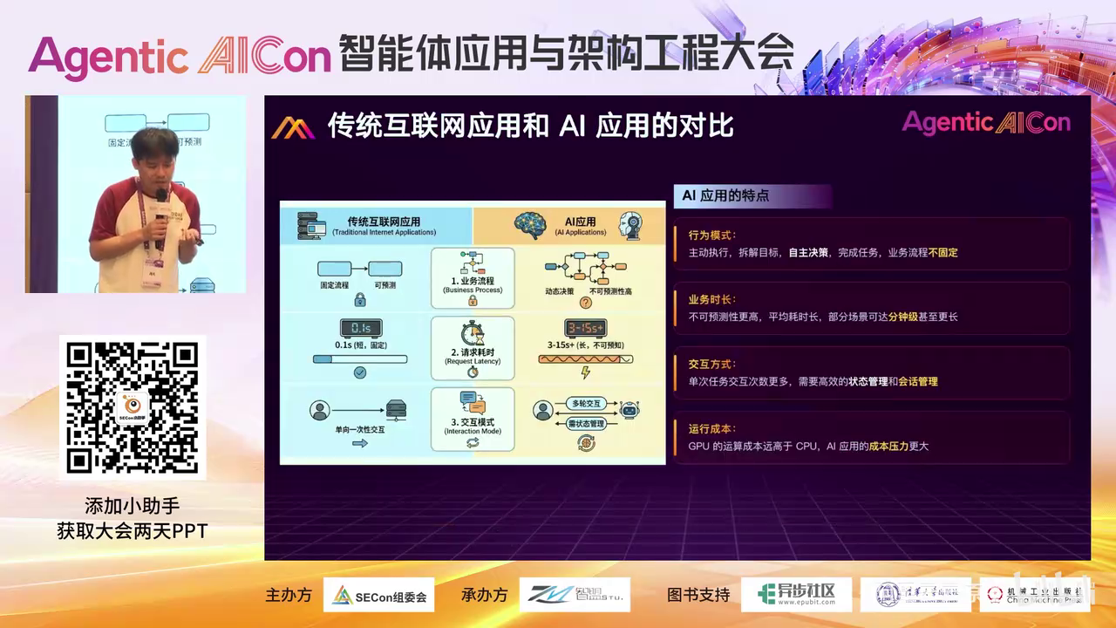
Notes:
1. AI应用与传统互联网应用在行为模式上的显著区别，AI应用倾向于主动执行，结果受上下文和多轮交互影响，而传统应用遵循预设的、可知的流程。
2. 交互方式的转变，从传统的工作流状态推进到人机多轮对话的模式，需要更高效的状态和会话管理机制。
3. AI应用，尤其是大模型，对GPU算力的高需求，导致运营成本显著增加，与传统应用依赖CPU的低成本扩容策略形成对比。
4. 大模型的输出结果受提问方式和上下文影响大，使得系统表现更为未知，与传统应用的可预知性形成鲜明对比。
5. 传统应用架构中，通过无限扩容解决服务不足的问题在GPU时代变得困难，算力成本高昂成为新的挑战。

Slide 4
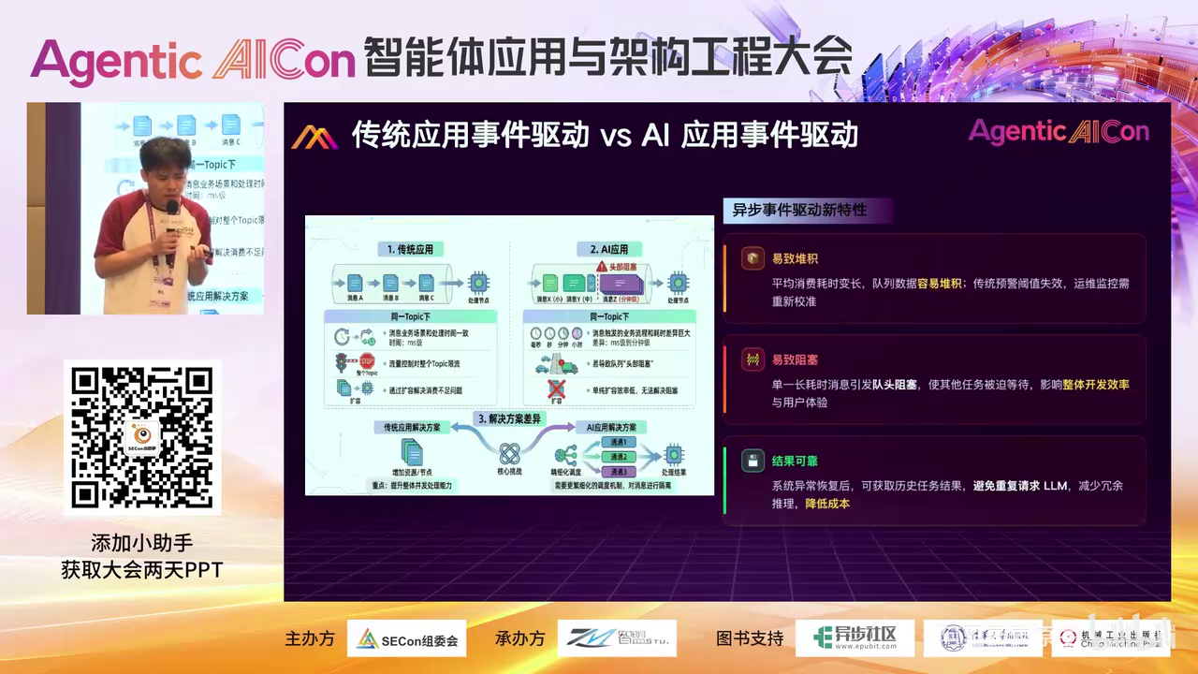
Notes:
1. 针对业务场景的变化，如从毫秒级处理到分钟级处理，需优化系统以防止单个任务长时间执行导致队列阻塞，影响其他用户业务。
2. 实施策略分散用户业务，避免单一耗时任务阻塞整个消息队列，确保系统的高效运行和用户体验。
3. 设计系统恢复机制，确保在异常恢复后能获取历史任务结果，避免重复请求大模型，减少不必要的计算资源消耗。
4. 通过技术手段优化成本，包括减少无效的模型推理，提升系统的经济性和资源利用效率。
5. 强化系统设计，确保在高并发场景下，能够有效处理消息队列中的任务，提升整体业务处理能力和系统稳定性。

Slide 5
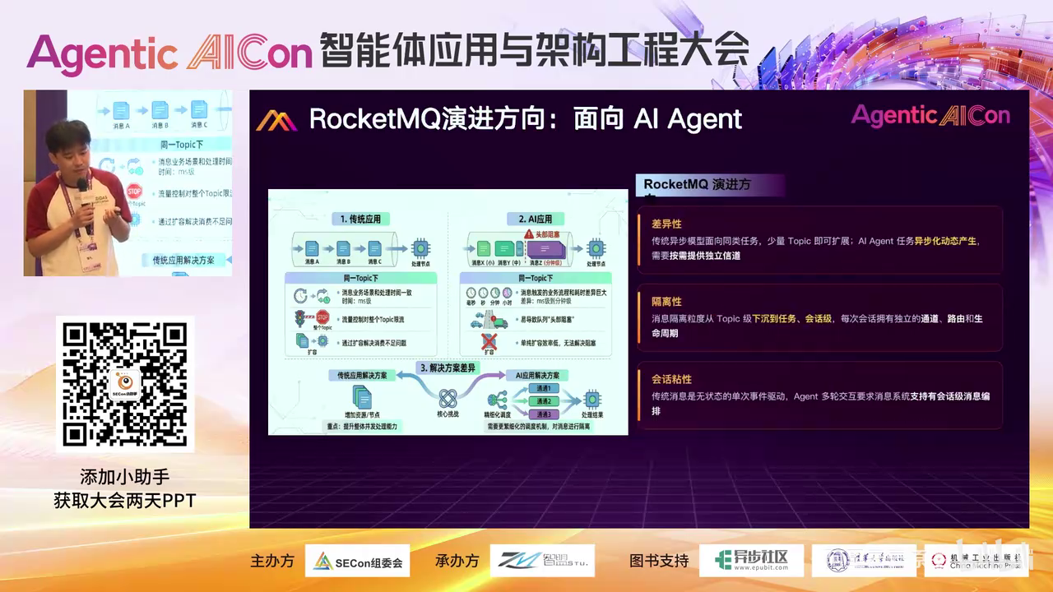
Notes:
1. 产品演进方向聚焦于差异性，通过按需轻量级资源隔离，为异步化动态任务提供独立的数据和传递通道，将消息隔离力度从topic级下沉至任务级和绘画级，支持从1万个队列扩展到100万个队列，以实现更精细的数据隔离。
2. 强调绘画粘性，针对多轮交互需求，确保上下文一致性，系统从无状态的单次事件驱动演进至支持绘画级别的消息编排，满足A镜头多轮交互的复杂场景。
3. 优化设计以支持大规模用户和赛事，通过队列级别的数据隔离，提升系统对100万个用户或赛事的支持能力，增强系统灵活性和扩展性。
4. 产品设计考虑了资源高效利用，通过独立的通道和生命周期管理，为每个绘画提供独立支持，确保在多任务并行时资源的合理分配和利用。
5. 针对AI应用场景，产品演进策略着重于提升系统对异步化、多轮交互场景的支持，通过技术创新实现更高效、更灵活的资源管理和消息处理能力。

Slide 6
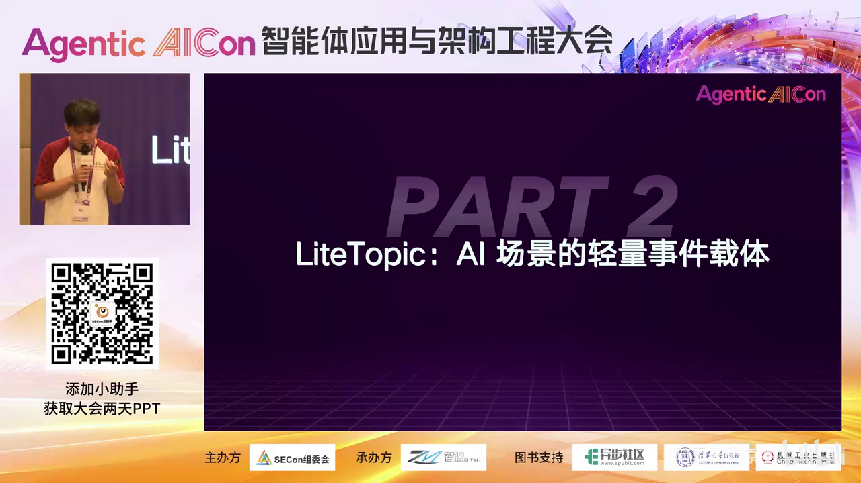

Slide 7
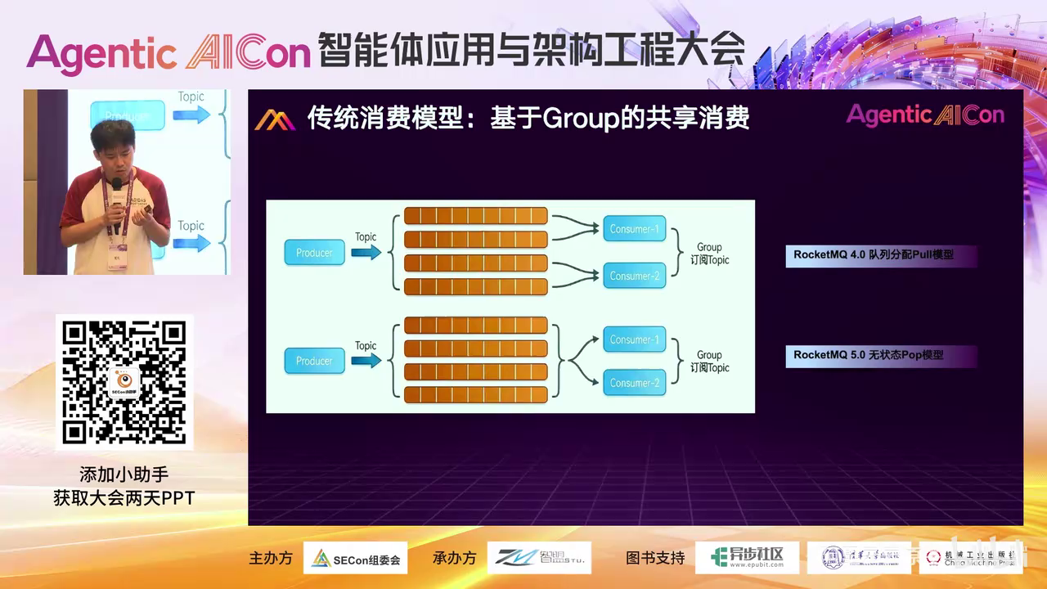
Notes:
1. 4.0和5.0版本提供两种消费模型，特点在于基于group的共享消费机制，类似消息队列如Rock MQ和卡夫卡的操作方式。
2. 消费组下多台机器作为消费者订阅同一topic，队列数据被任意一台消费者接收，体现数据消费的随机性和共享性。
3. 此模型与SOB后挂服务的请求分发相似，HTPT请求可能落在任意一台机器上，或类似RPC服务发现机制。
4. 消费者组下的数据共享消费模式，确保了服务调用的负载均衡和资源的有效利用。
5. 通过分组共享消费机制，提高了消息处理的效率和系统的可扩展性，适应大规模并发场景。

Slide 8
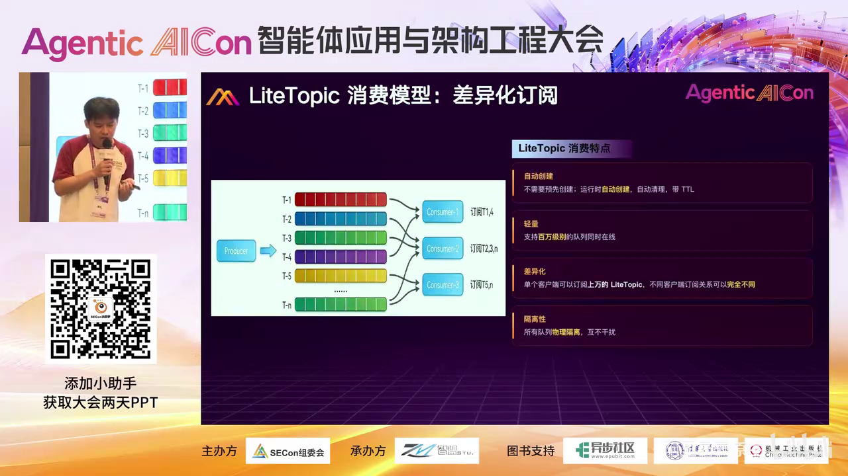
Notes:
1. 实现差异化的订阅模型，允许不同用户订阅不同数量的消息队列，如看胸妹1订阅5个，看胸妹2订阅10个，看胸妹3订阅100个，通过使用同一个消息组但订阅不同队列达到数据隔离。
2. 系统支持自动创建和清理消息队列，无需手动操作，同时支持TTL（生存时间）功能，确保高效管理和资源利用。
3. 单台机器或单个消费者实例可订阅上万个轻量级队列，且不同客户端的订阅关系完全独立，实现物理隔离，互不干扰。
4. 模型支持百万级别的topic数量，显著提升系统扩展性和并发处理能力。
5. 强调了系统设计的灵活性和高效性，确保在不同场景下都能提供稳定可靠的数据隔离服务。

Slide 9
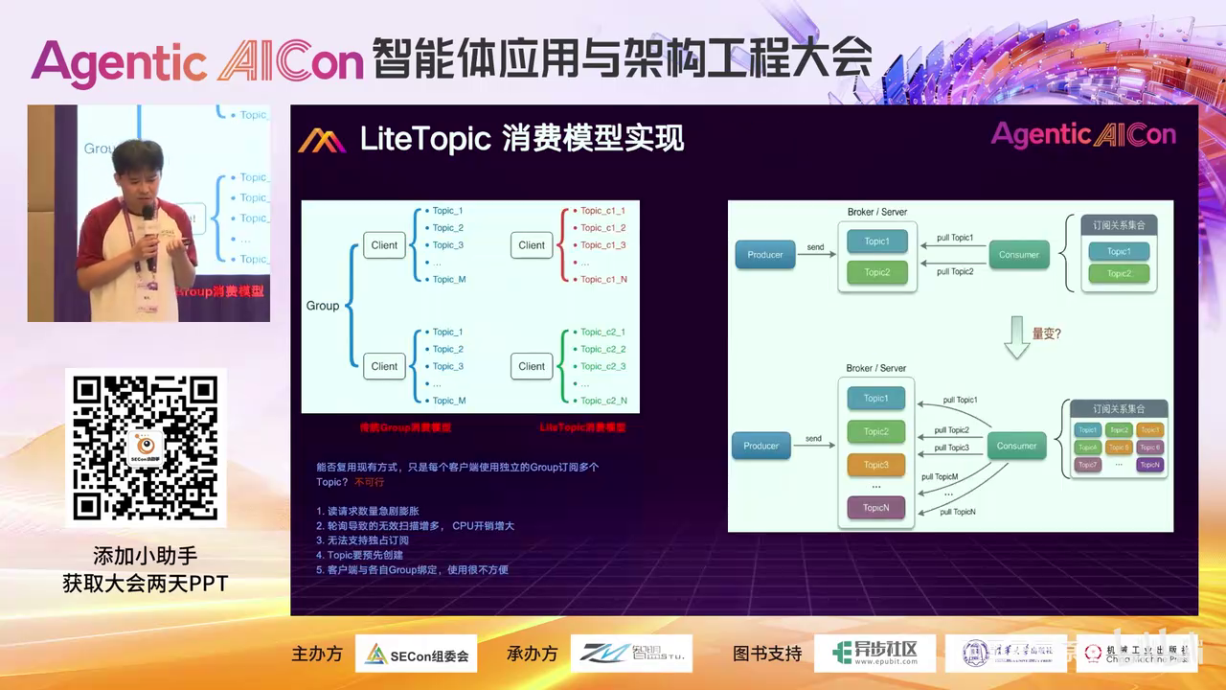
Notes:
1. 通过轻量级light topic实现一台机器可订阅100万个队列的高性能方案，避免传统方案中需创建大量topic导致的性能问题。
2. 采用事件分发机制优化现有模型，实现海量差异化订阅，提升系统处理能力和效率。
3. 新方案有效减少无效轮询，降低CPU开销，提高资源利用率。
4. 将consumer机器视为网关，确保每个绘画数据进入独立通道，实现高隔离度的在线处理。
5. 与传统方案相比，新方案在大型分布式系统中展现出显著的性能优势和扩展性。

Slide 10
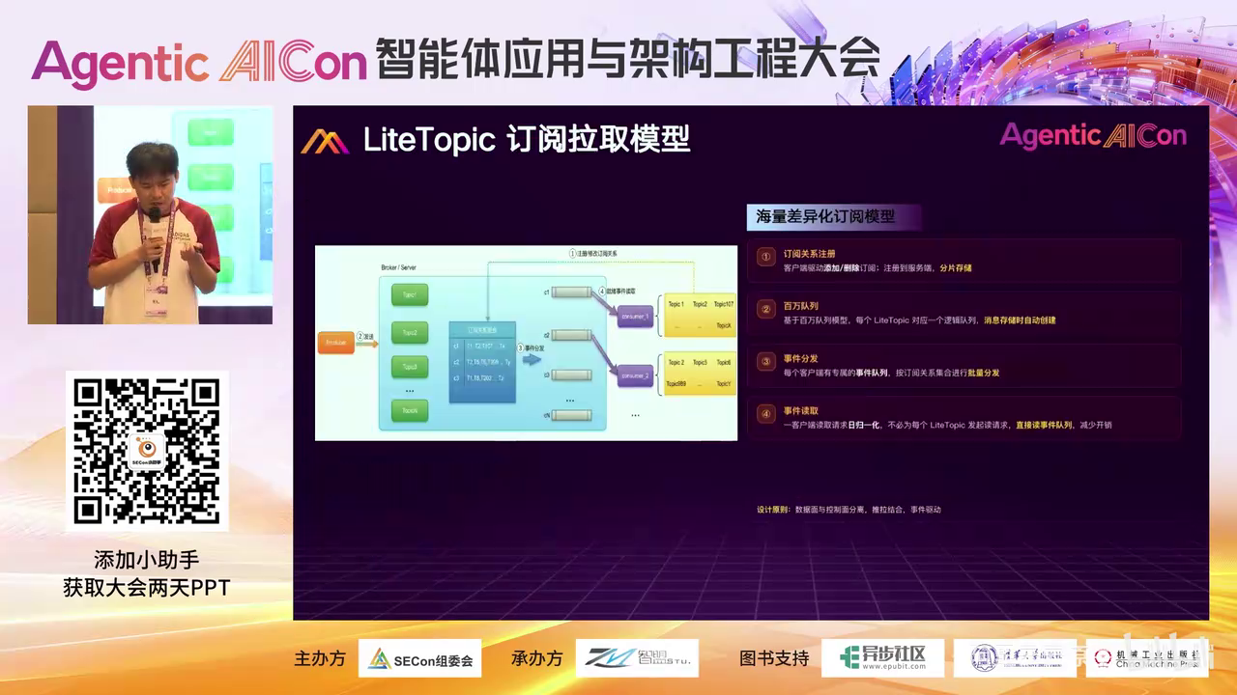
Notes:
1. 客户端采用独立事件分发机制，类似于文件系统模型，每个客户端拥有自己的ready set，有效避免无效轮询，提高传输效率。
2. 在百万级session集群中，即使每个消费者订阅了大量session，系统仍能保证毫秒级延迟，提升异步链路处理能力。
3. 事件分发机制确保有数据写入session时，能通过set及时推送，无需同步等待，实现高效数据处理。
4. 通过优化事件分发策略，即使在高并发场景下，系统延迟也能控制在10至20毫秒，保证数据传输的实时性。
5. 独立事件分发set的设计，使得每个客户端能够独立处理事件，避免了资源竞争，增强了系统的稳定性和响应速度。

Slide 11
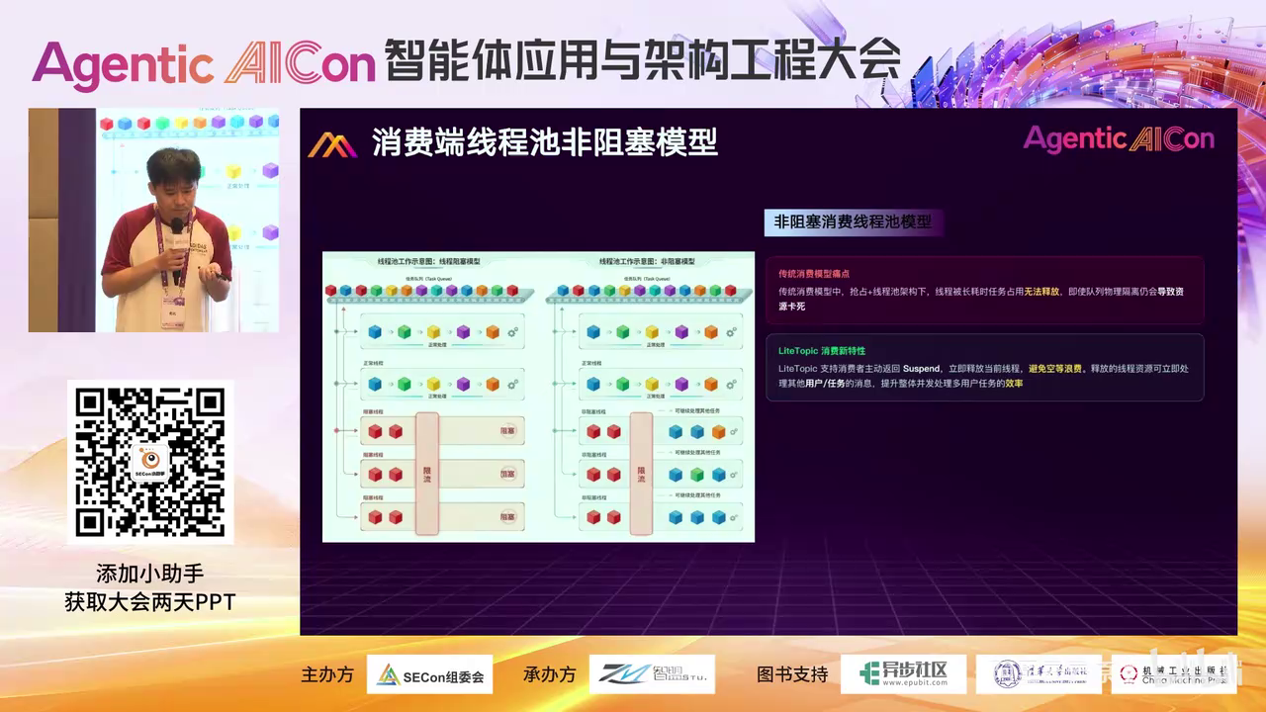
Notes:
1. 优化消费线程池，通过suspend机制替代sleep，避免线程资源浪费，提升效率。
2. suspend机制在限流时能立即释放消费线程，使资源可用于处理其他用户消息。
3. 对比传统模型，新方法在限流时能有效避免线程池资源占用，增强系统响应性。
4. 举例说明，当处理多用户数据时，suspend机制能优先处理数据量较小的用户，优化资源分配。
5. 总体而言，消费线程池的优化显著提升了消息处理的灵活性和资源利用率。

Slide 12
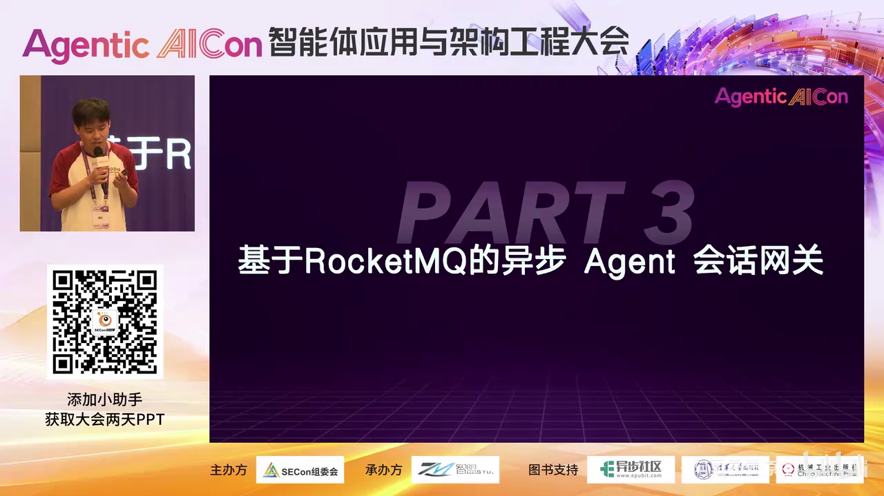

Slide 13
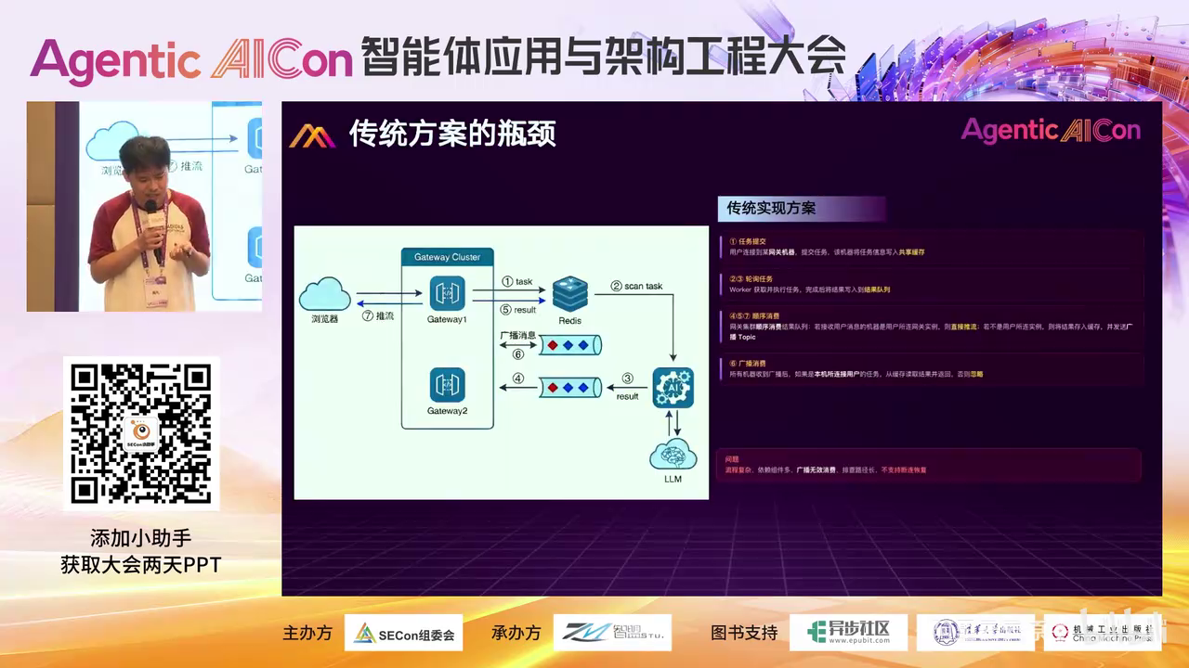
Notes:
1. 客户网关采用消息队列实现全异步处理，浏览器数据通过网关节点进入，任务存储于Redis，下游节点轮询Redis并调用大模型处理数据，结果写入消息队列。
2. 每台网关机器订阅同一group下的topic，处理消息队列中的大模型结果，但因消息粘性问题，可能需将结果缓存并广播通知集群中所有机器，以便正确网关节点从缓存或数据库取结果回传给用户。
3. 为解决大规模用户同步请求可能导致的资源耗尽问题，异步化方案设计了复杂的消息通知机制，以保证数据回传的准确性。
4. 异步架构虽有效提升系统性能和资源利用率，但增加了消息传递和处理的复杂度，尤其是在保持消息与用户连接粘性方面存在挑战。
5. 整个流程涉及多步骤的数据流转和消息通知，旨在优化异步处理流程，但仍需进一步优化消息粘性问题，减少不必要的数据传递环节。

Slide 14
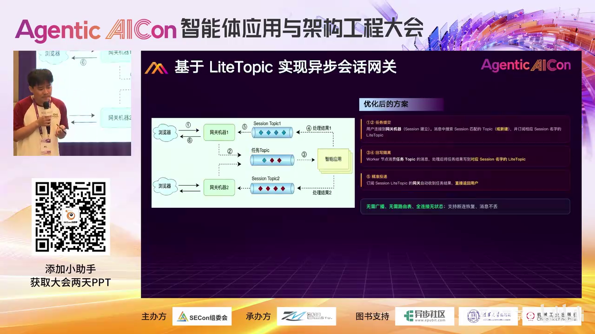
Notes:
1. 采用night topic方案简化流程，实现浏览器通过网关一发起异步任务，智能应用接收后自主处理，处理结果写入light topic，利用session名字作为next topic实现数据粘性。
2. 通过订阅session topic，下游智能应用在处理完结果后将数据写入对应session topic，确保从浏览器发起的任务无论经过多少异步处理，最终结果能回到初始网关机器。
3. 该方案解决了数据粘性问题，避免了对数据库或release等中间存储的依赖，简化了流程，减少了中间过程的复杂性。
4. 方案还消除了广播通知的繁琐机制，进一步优化了系统性能，使得整个流程简化至三步完成。
5. 实施此方案后，系统能更高效地处理异步任务，同时保持数据的连贯性和完整性，提升了整体处理效率和用户体验。

Slide 15
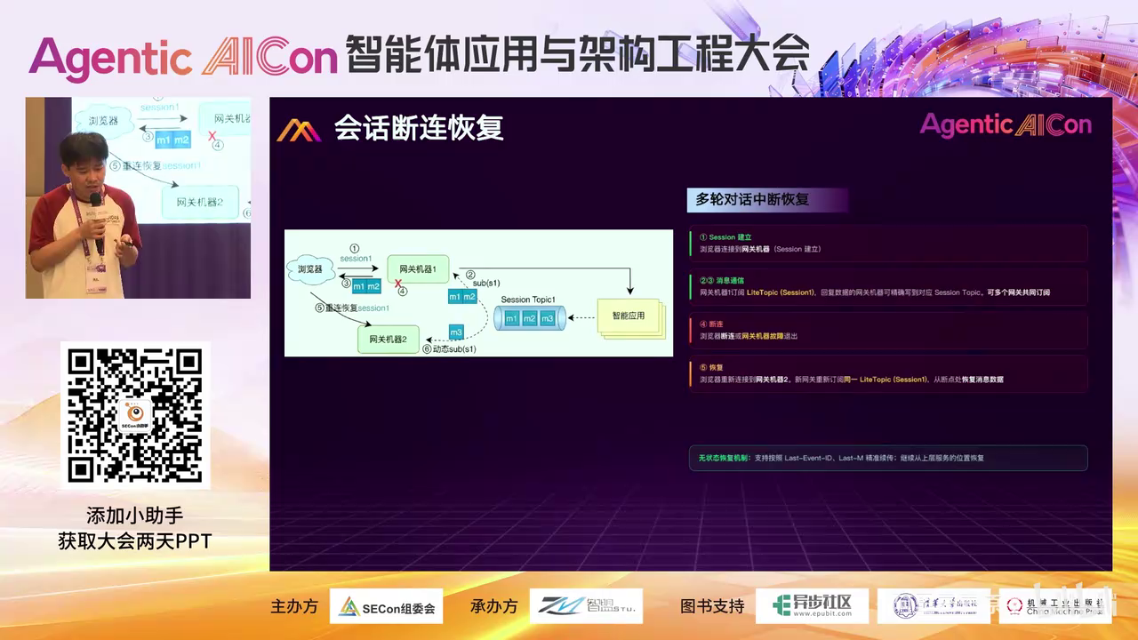
Notes:
1. 通过记录未处理session，机器恢复后可重新订阅并获取宕机期间未收到的消息，实现数据断流恢复。
2. 利用rocky rocket q存储数据，确保在机器宕机后能完整恢复所有未处理session，实现透明的异步session亲和解决方案。
3. 基于新特性设计异步化网关案例，提升系统在AI场景下的限流需求应对能力。
4. 真实案例展示如何在AI应用场景中，通过异步化处理解决现有需求挑战，优化用户体验。
5. 强调异步化解决方案对用户透明，确保在高负载或故障恢复时，服务连续性和数据完整性。

Slide 16
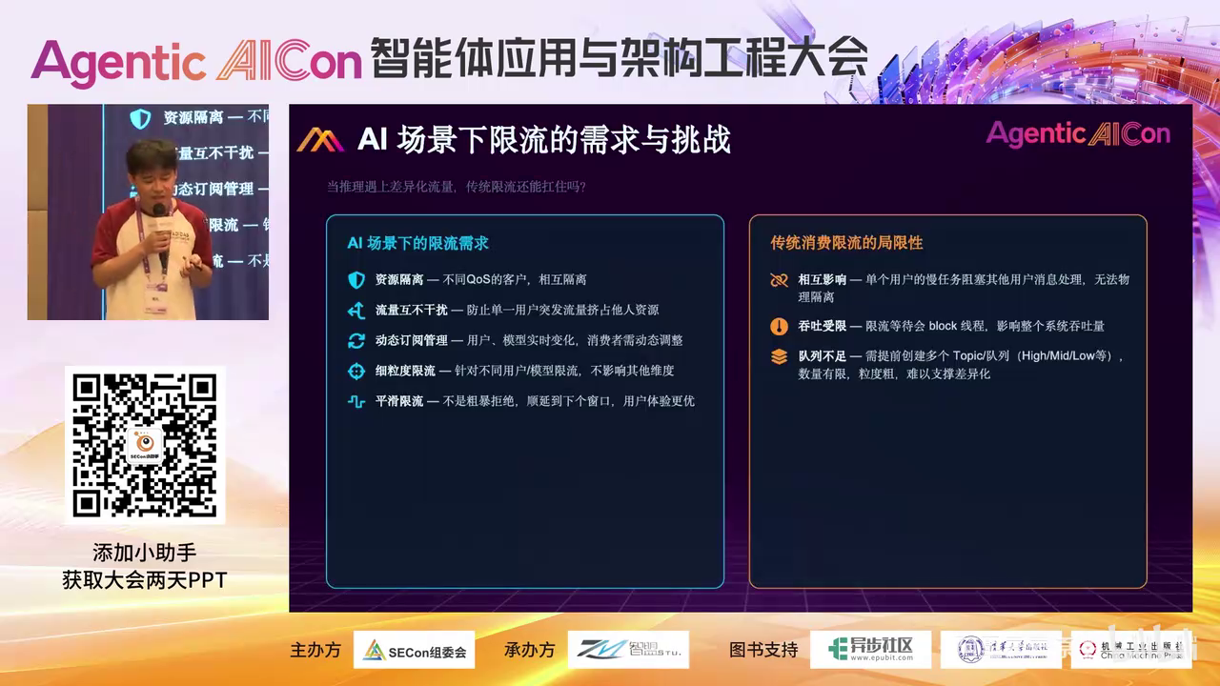
Notes:
1. 实现资源隔离，确保单一用户的高流量或慢任务不会影响其他用户，通过动态化订阅net topic和细化限流策略来达到平滑限流的效果。
2. 防止单一用户的大模型调用或慢任务导致的消息队列阻塞，避免后续用户任务的延迟和吞吐量下降。
3. 解决传统做法中所有用户请求混入同一topic带来的处理时长不一问题，优化消息处理流程，提升系统整体响应速度。
4. 通过百联网关进行流量的初步筛选和分配，确保不同用户的流量按照其QS（Quality of Service）标准得到合理处理，减少资源争抢。
5. 客户端消费时避免因sleep操作导致的所有线程block，确保每个用户的请求都能及时处理，提高系统的并发处理能力和用户满意度。

Slide 17
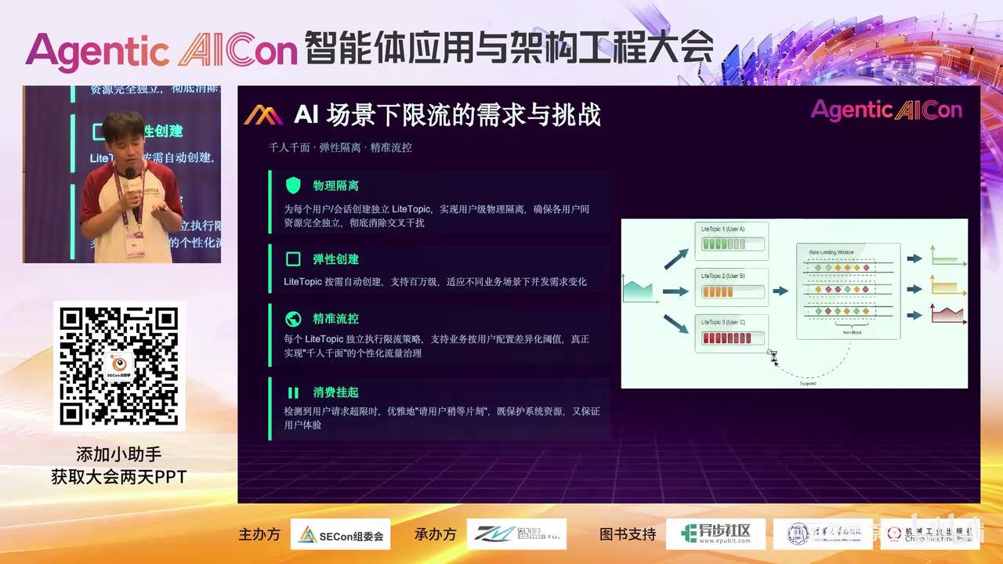
Notes:
1. 通过为每个用户创建以user ID命名的light topic，实现10万个用户的请求排队消费，确保消息自动分发，无需手动创建队列，有效隔离用户请求。
2. 下游消费端依据限流算法判断是否对特定用户进行限流，一旦限流，该用户的所有消费和拉取操作立即停止，释放资源供其他用户使用，避免单个用户影响整个集群。
3. 采用精细化限流方案，通过调用SaaS point接口对特定用户进行限流，确保限流操作不影响其他用户，有效防止单个用户异常导致集群资源被占用，保障平台稳定性。
4. 以user ID加模型名字作为light topic，实现对不同模型调用请求的精确排队，根据下游处理能力动态分配资源，提高资源利用效率。
5. 该方案适用于大型平台如百丽天猫网关，有效控制爆炸半径，确保用户间完全隔离，即使在高并发场景下也能保持平台稳定运行，提升用户体验。

Slide 18
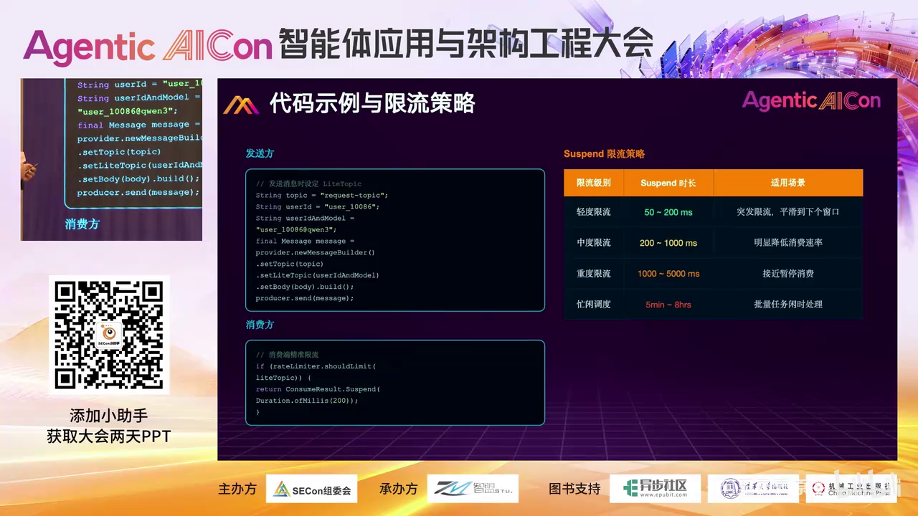
Notes:
1. 自动创建专属队列，确保用户在特定模型上有独立的处理队列，实现任务的有序排队和处理。
2. 消费端根据业务需求实施限流策略，通过调整时间窗口或暂停时间，合理分配资源，确保系统稳定运行。
3. 针对资源不足场景，通过调整任务执行时间，如将非紧急任务从白天推迟到晚上，优化资源利用，保障高优先级业务的运行。
4. 在大型平台场景下，通过控制固定用户的执行速率和时间，实现资源的高效管理和分配，避免对其他业务造成影响。
5. 构建用户专属net topic队列，如用户100868788N，确保每个用户任务的独立性和可追踪性，提升平台整体处理效率和用户体验。

Slide 19
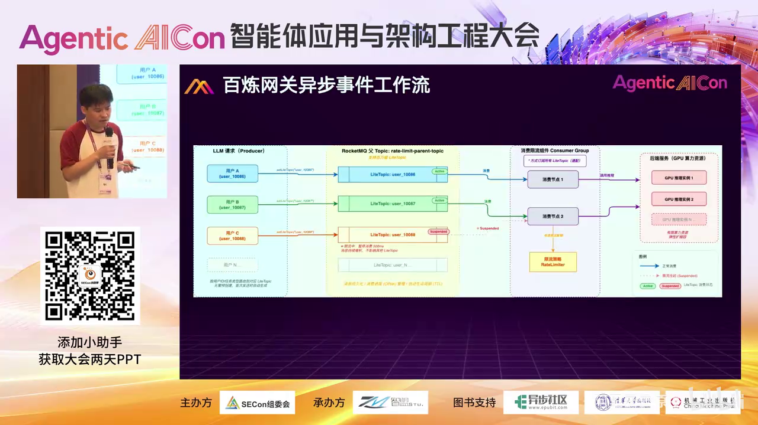
Notes:
1. 消费节点根据用户是否需要限流，直接调用大模型或排队消费，确保核心用户业务无损。
2. 对于普通用户，若需限流则直接返回失败，而关键用户可转为异步处理，确保重要业务持续。
3. 实现了类似open close channel的功能，优化了年初针对open cloud的处理流程。
4. 通过同步与异步并行处理，提高了系统对不同用户需求的响应效率和资源分配。
5. 异步队列的引入，为关键用户提供了排队消费机制，保障了业务的连续性和用户体验。

Slide 20
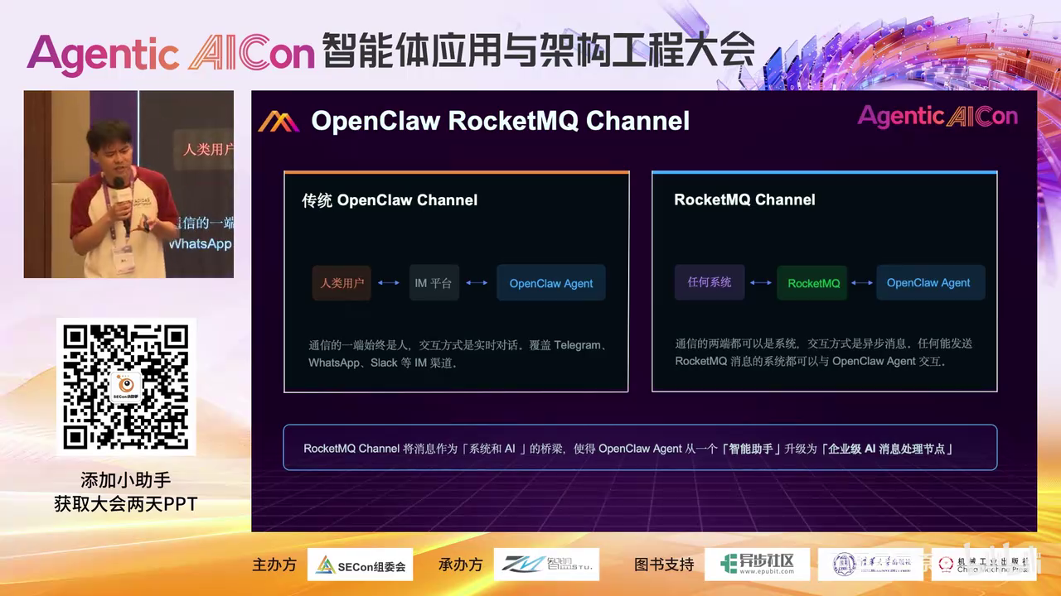
Notes:
1. 本方案旨在通过ROM q实现两个系统或个人系统与open cloud之间的异步任务交互，将消息作为AI系统间沟通的桥梁，提升open cloud从个人助理到企业级消息处理节点的升级。
2. 传统的open clo玩法主要侧重于人与IM平台（如telegram、微信、钉钉等）的交互，本方案则尝试突破这一限制，实现系统间更高效、更灵活的通信模式。
3. 通过设计上的创新，本方案致力于构建一个更加开放、兼容的系统架构，使open cloud能够处理更为复杂的企业级任务，不再局限于个人用户场景。
4. 异步交互方式的引入，使得两个系统或open cloud之间能够通过ROM q进行任务交换，有效提升信息处理的效率与灵活性，适应更多样化的应用场景。
5. 本方案的实施将推动open cloud在企业级应用中的角色转变，使其成为连接不同系统、促进信息流动的关键节点，从而提升整体的协作效率与服务质量。

Slide 21
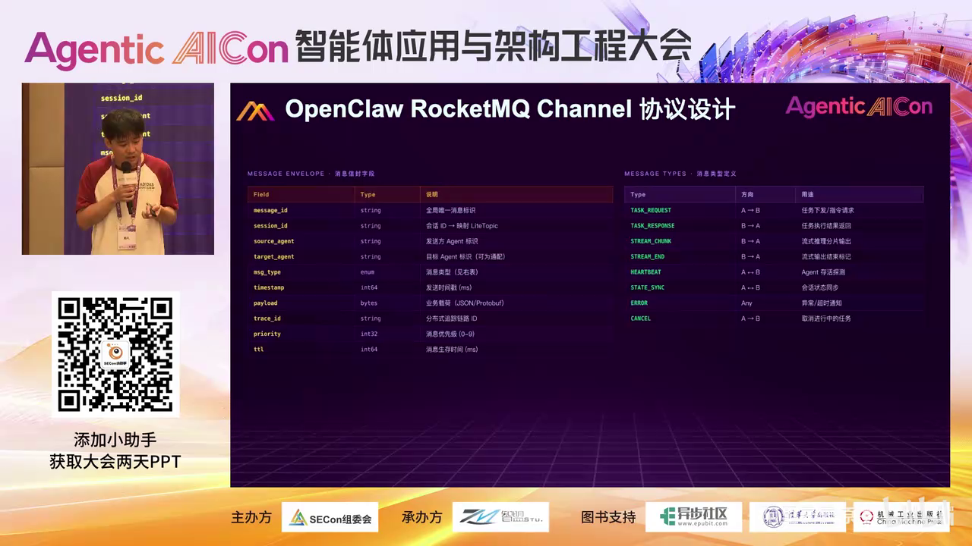
Notes:
1. 系统间交互需遵循一套明确的协议规范，确保机器与机器间通信的标准化与效率，不同于人机交互中的自然语言解析。
2. 设计的交互协议中包含message ID作为消息唯一标识，session ID用于管理当前连接会话，以及发送方和目标节点的A镜头标识，确保信息准确无误地传递。
3. 协议规范的实施流程展示了从上游外部系统发送消息至rock me kill的过程，体现了系统间交互的实际操作步骤。
4. 通过PPT展示的详细流程图，可以清晰理解整个系统交互的协议规范与执行细节，便于后续的实现与优化。
5. 此协议规范的制定与应用，旨在提升系统间通信的可靠性和安全性，为后续的系统集成与数据交换奠定基础。

Slide 22
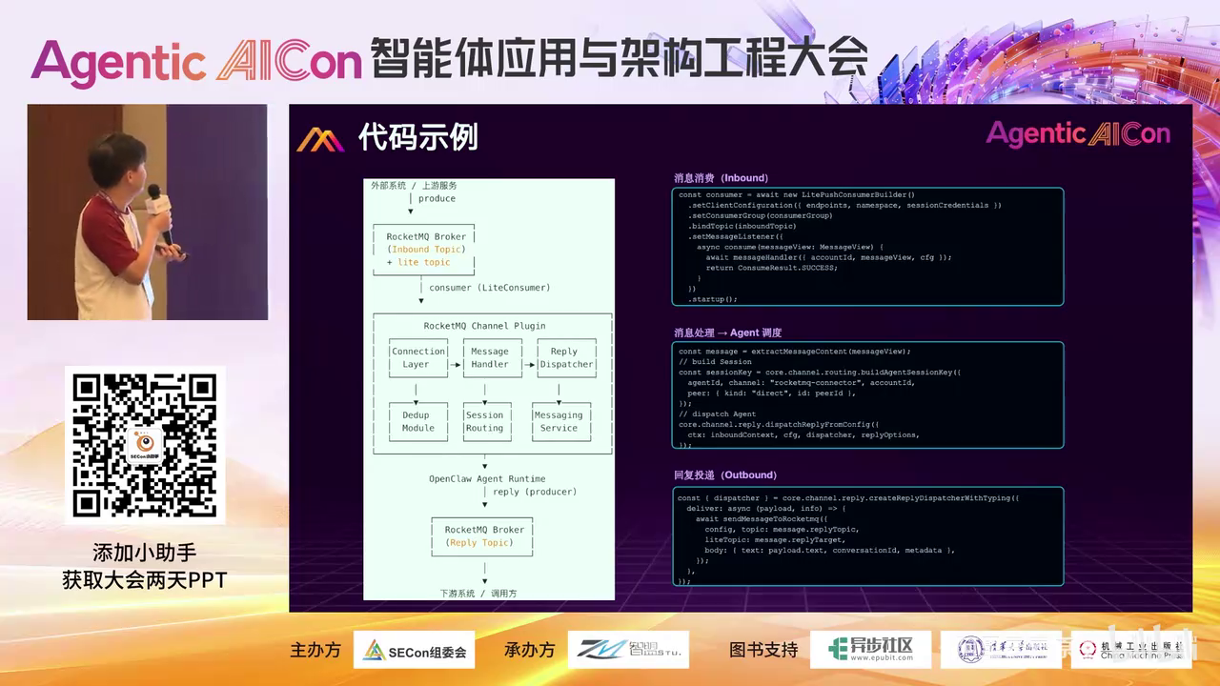
Notes:
1. 通过订阅light topic并进行去重处理，实现open cloud间的消息传递，全程未修改open cloud代码，采用事件驱动模型。
2. 消息在message handle中解析并根据session key进行处理，随后将结果传至session root，完成任务处理。
3. 利用departure reply dispatch调用message service，将处理结果发送至下游系统或回传给调用方，实现系统间交互。
4. 整个流程包括生命周期管理和上下文管理，代码简洁，支持工作流的后续事件驱动，如指定target topic或任务交互。
5. 通过轻量级方式实现两个cloud间任务下发与结果回传，类似谷歌a to a协议的流程，支持上下游消费者与发送方的交互。

Slide 23
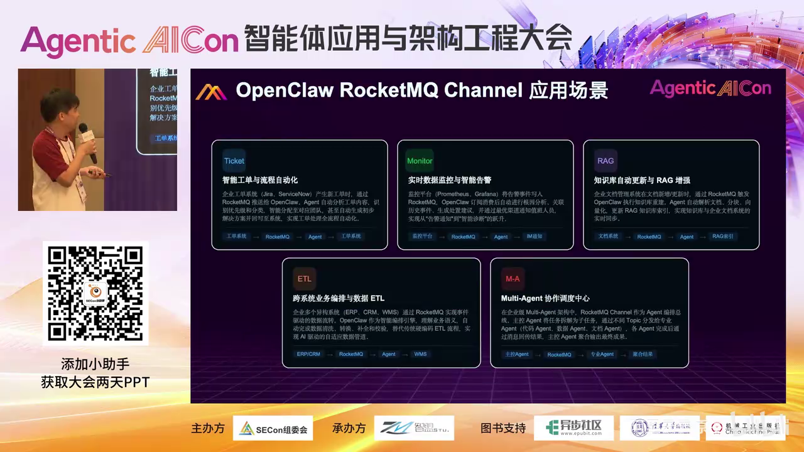
Notes:
1. 对比lake topic与传统MQ topic，lake topic在写入并发能力和消费QPS上有所不同，单通道性能较低，但可通过拆分user ID等策略优化，消费QPS可达8000到1万，与传统顺序消息耗时无明显差异。
2. lake topic采用ready set机制替代轮询，提高事件通知效率，虽增加内存消耗，但显著提升时间效率，适用于大规模队列场景，避免了传统轮询的低效。
3. lake topic与high cloud的matrix在定位和应用场景上存在差异，前者专注于系统间通信，后者更偏重于聊天场景，两者可结合使用，未来可能通过消息中间件优化事件驱动和结果回写。
4. 对比NATS等轻量级消息队列，lake topic在性能和设计上支持更大规模的并发，建议在具体场景下进行性能测试，以评估是否适配当前系统需求。
5. 针对大型分布式系统，lake topic的设计目标是支持百万级并发，适合高QPS场景，对于普通场景内存消耗问题不大，适合承载大规模业务压力。

